Slide 1
LEZIONE DEL 27/03/2020
TERZA PARTE

Slide 2
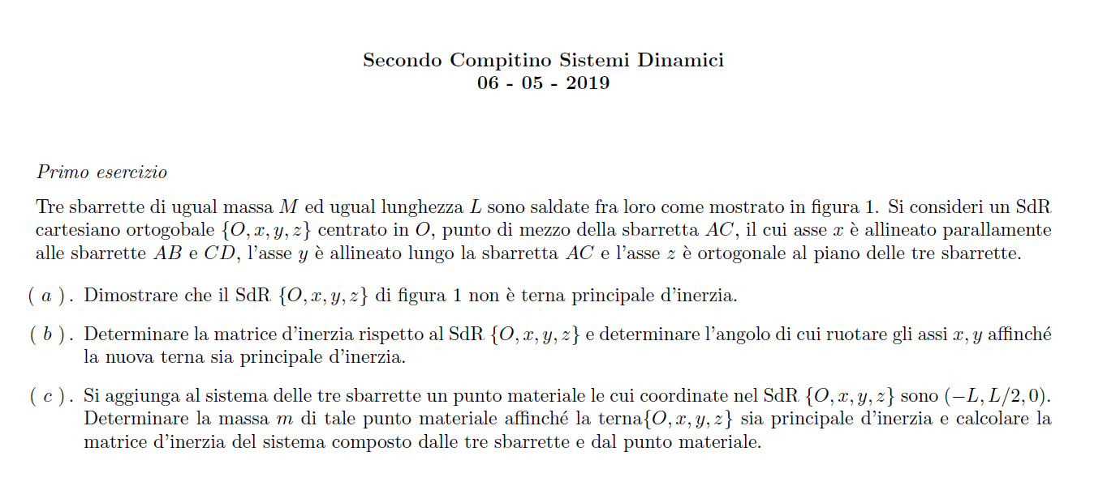
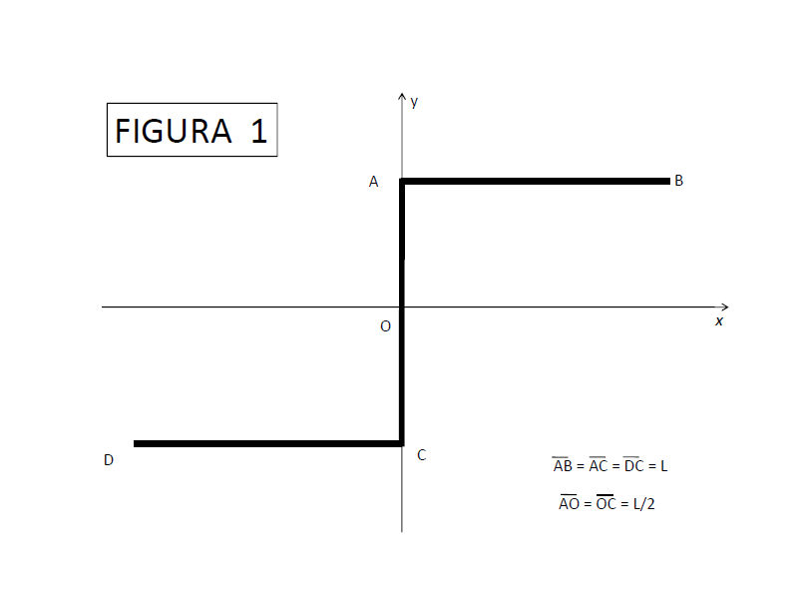

Slide 3
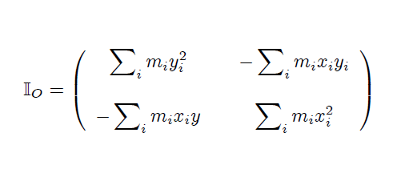

Slide 4
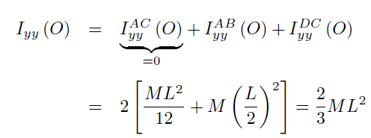
y
L
A
B
L/2
x
O
L/2
D
L
C
SI APPLICA IL TEOREMA DI HUYGENS

Slide 6
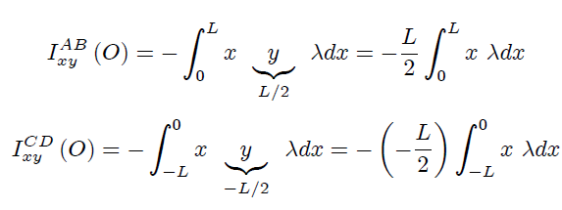
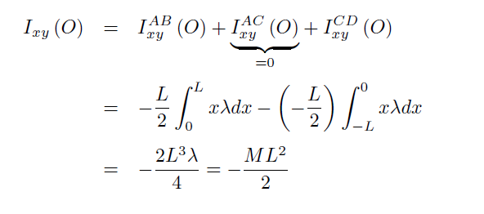
L
A
B
L/2
O
L/2
D
L
C

Slide 7
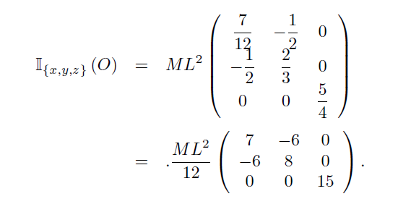
Determinare l'angolo di cui ruotare gli assi x; y affinché la nuova terna sia principale d'inerzia.

Slide 8
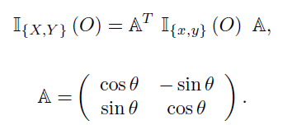
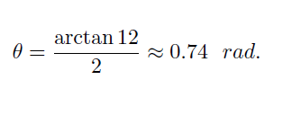
Consideriamo adesso un SdR cartesiano ortogonale (X; Y; z) in cui gli assi (X; Y) sono ruotati rispetto agli assi (x; y) di un angolo α

Slide 9
y
P
L
A
B
L/2
O
x
L/2
D
L
C

Slide 10
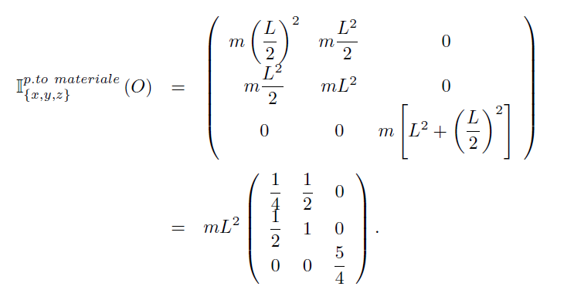
P = (-L; L/2; 0)

Slide 11
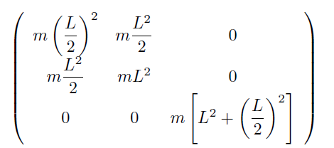
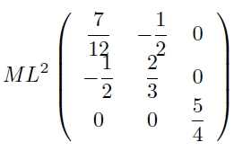
=
=
+

Slide 12
